Slide 1

Відділ освіти
Коблівської сільської ради
Березанського району Миколаївської області
Презентація
досвіду роботи
вчителя української мови та літератури
Мелашенко Марії Сергіївни
Формування патріотичної свідомості учнів на уроках української мови та літератури
Мелашенко М. С.

Slide 2
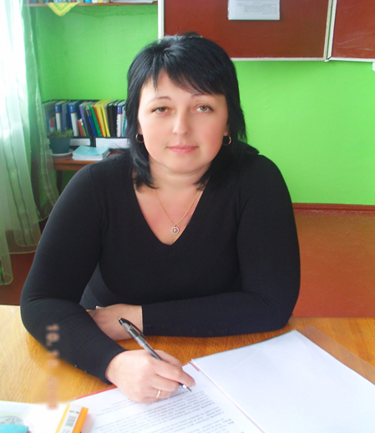

Анкетні дані:
Освіта: вища
Спеціальність: вчитель української мови і
літератури та зарубіжної літератури
Педагогічний стаж: 19 років
Кваліфікаційна категорія: перша
Адреса:
вул. Поштова,7, с.Рибаківка,
Березанського р-ну,
Миколаївської обл.
Мелашенко М. С.

Slide 3



Педагогічне кредо Життєве кредо
Учень – це не посудина, яку потрібно заповнити, учень – факел, який треба запалити.
Доводиться бігти з усіх ніг лише для того, щоб залишитися на тому самому місці. Якщо хочеш потрапити в інше місце, потрібно бігти вдвічі швидше…

Slide 4

Актуальність проблеми
Проблема патріотичного виховання в школі на сучасному етапі становлення державності України є надзвичайно актуальною. Зміст роботи сучасної школи має відображати матеріальні і духовні цінності нашого суспільства. Основне призначення її в тому, щоб давати підростаючому поколінню основи знань, формувати патріотичні погляди, виховувати освічених людей.

Slide 5


школа виступає могутнім
фактором відродження нації
зміст навчального матеріалу
Формування патріотичної свідомості учнів
використання елементів
інноваційних технологій
традиції уроку

Slide 6

Модель учня-патріота
прагне вивчити українську мову, вільно нею володіти;
вивчає історію нашої країни, рідного краю;
знає глибоке історичне коріння;
купляє та читає українську книгу;
не просто любить природу, а й оберігає її, прагне, щоб було екологічно чистим довкілля;
пишається своєю Батьківщиною.

Slide 7
Напрями виховання національної свідомості та патріотизму
виховання пошани й любові до рідної мови;
формування думки про суспільну значимість родини, сім’ї, роду, родоводу;
формування знань про історію України, державні та національні символи;
формування стійкості у своїх національних переконаннях.

Slide 8
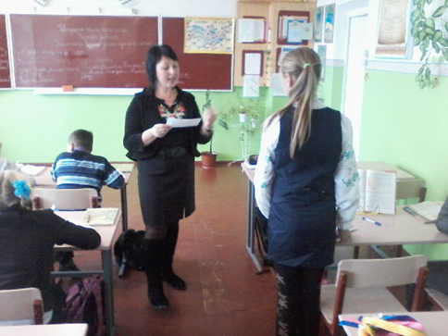
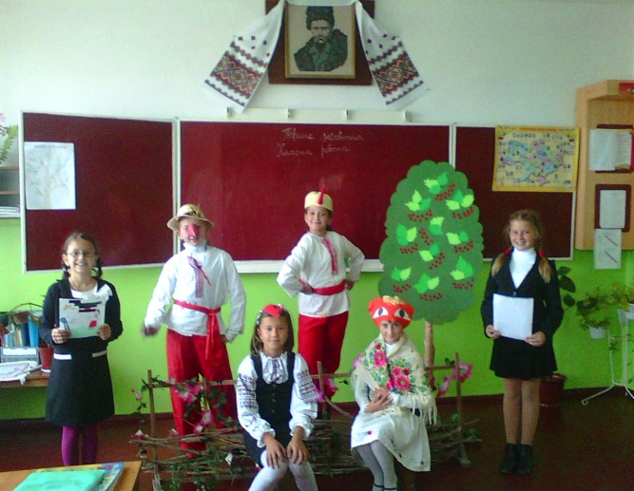
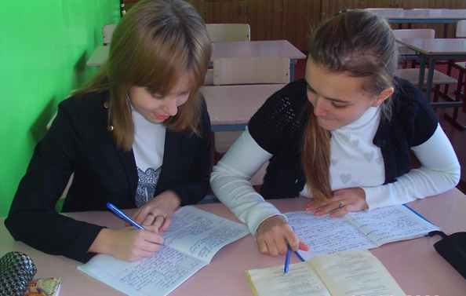


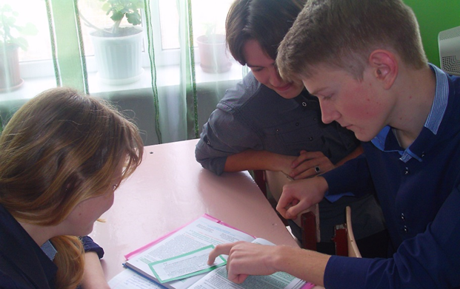
Шляхи реалізації науково-методичної проблеми.
Уроки з використанням інтерактивних методів навчання
Рольова гра
Дискусія

Slide 9
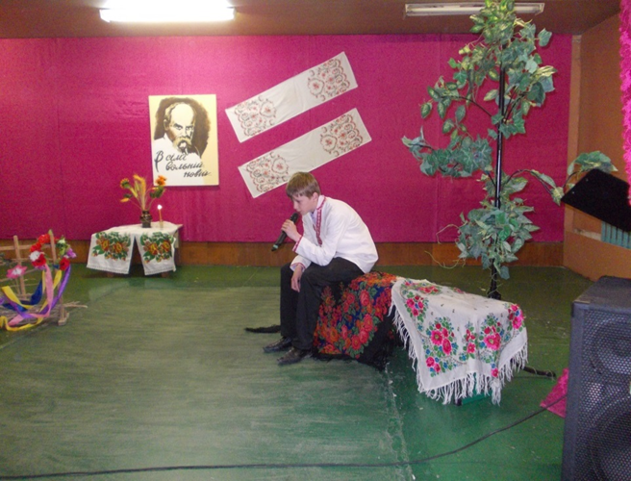
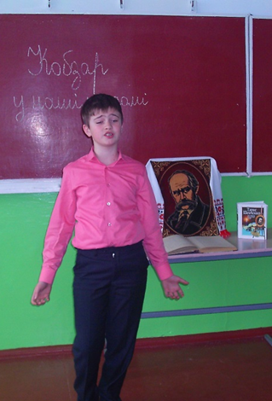
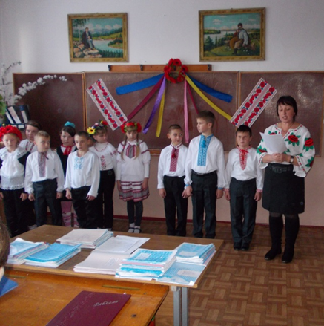
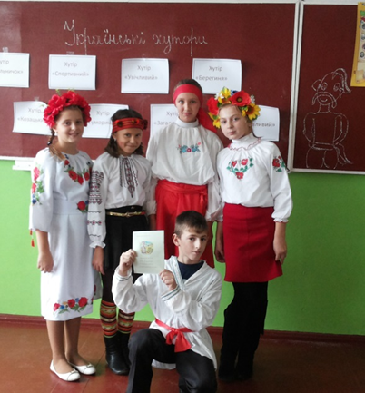
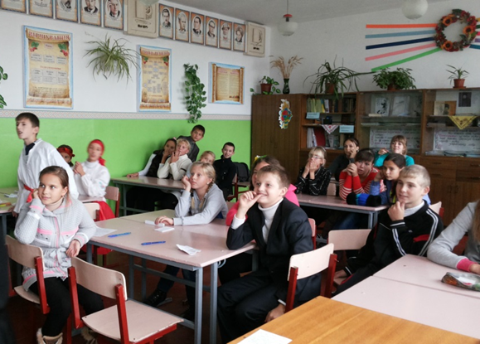
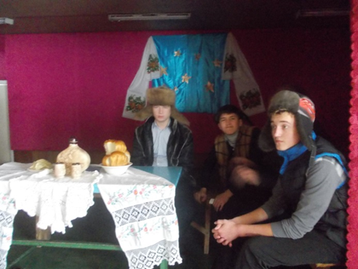
Вплив художнього слова на формування національної свідомості учнів

Slide 10
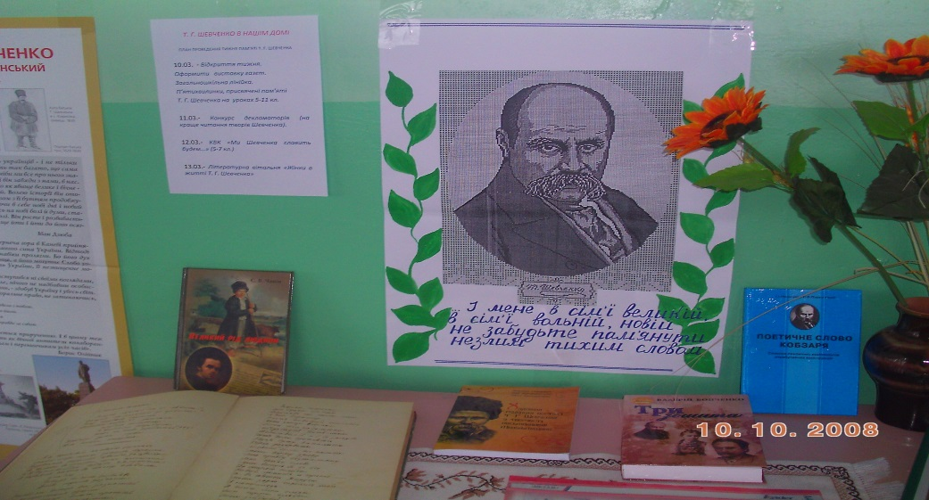


Висновок
Виховання національної свідомості та патріотизму на уроках мови і літератури сприяє збагаченню духовного світогляду школярів, формує усвідомлення особистістю себе як часточки українського народу з власною національною гідністю.

